Slide 1
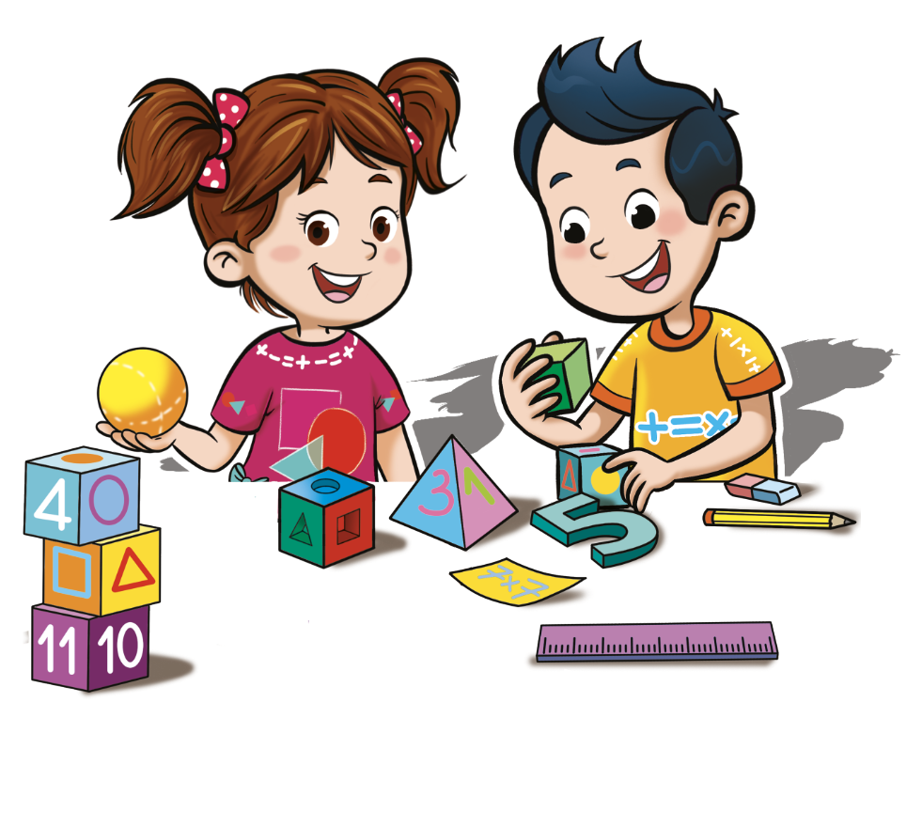
5
2
4
مراجعة
الدرس 4
الدرس 3
الدرس 2
الدرس 1

Slide 2





أيقونات توجيهية
توجيهات الأستاذ(ة)
تعيين تلميذ للإجابة
المرور بين الصفوف
عرض فيديو
المرور للشريحة الموالية بعد عرض الفيديو
العمل في ثنائيات

Slide 3

برمجة الأسبوع الرابع
(ة)خاص بالأستاذ
الدرس 14
الدرس 13
مساحة شبه المنحرف والمثلث
مساحة متوازي الأضلاع
الدرس 15
الدرس 16
الدرس 1
مساحة المعين
حل المسائل
فصل الملايين: قراءة وكتابة
مراجعة
مراجعة وتثبيت دروس الأسبوع

Slide 4
درس اليوم
(ة)خاص بالأستاذ
مساحة المعين

Slide 5
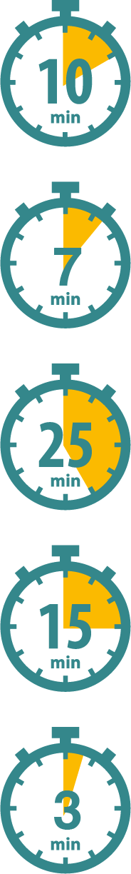
(ة)خاص بالأستاذ
مراحل الدرس
افتتاح الدرس
1
نمذجة
2
ممارسة موجهة
3
ممارسة مستقلة
4
اختتام الدرس
5

Slide 6
(ة)خاص بالأستاذ
عند نهاية الدرس
على الأقل 80% من المتعلمين سيكونون قادرين على:
حساب مساحة المعين

Slide 7




مرحباً سنتابع درسا جديدا

Slide 8

(ة)خاص بالأستاذ
افتتاح الدرس
1
تصحيح الواجبات المنزلية
الحساب الذهني

Slide 9
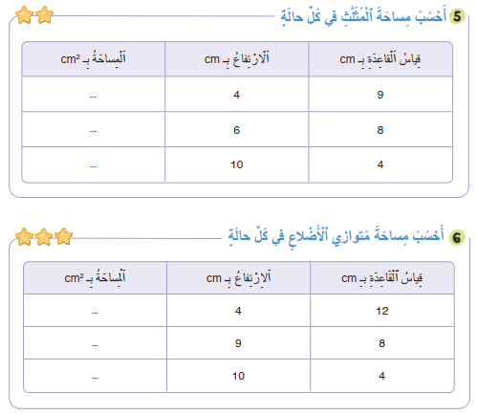
1
صححوا. لديكم دقيقة واحدة
18
24
20
48
72
40

Slide 10
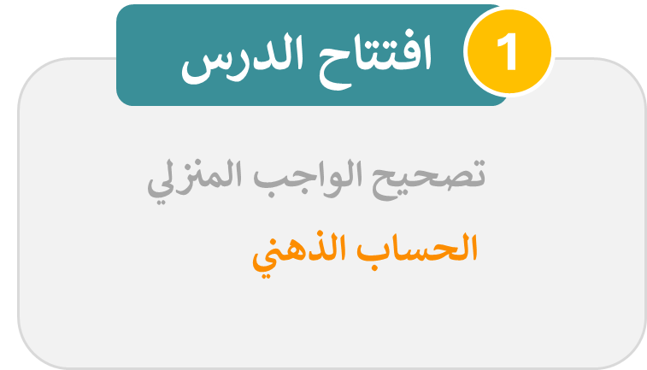
(ة)خاص بالأستاذ

Slide 11
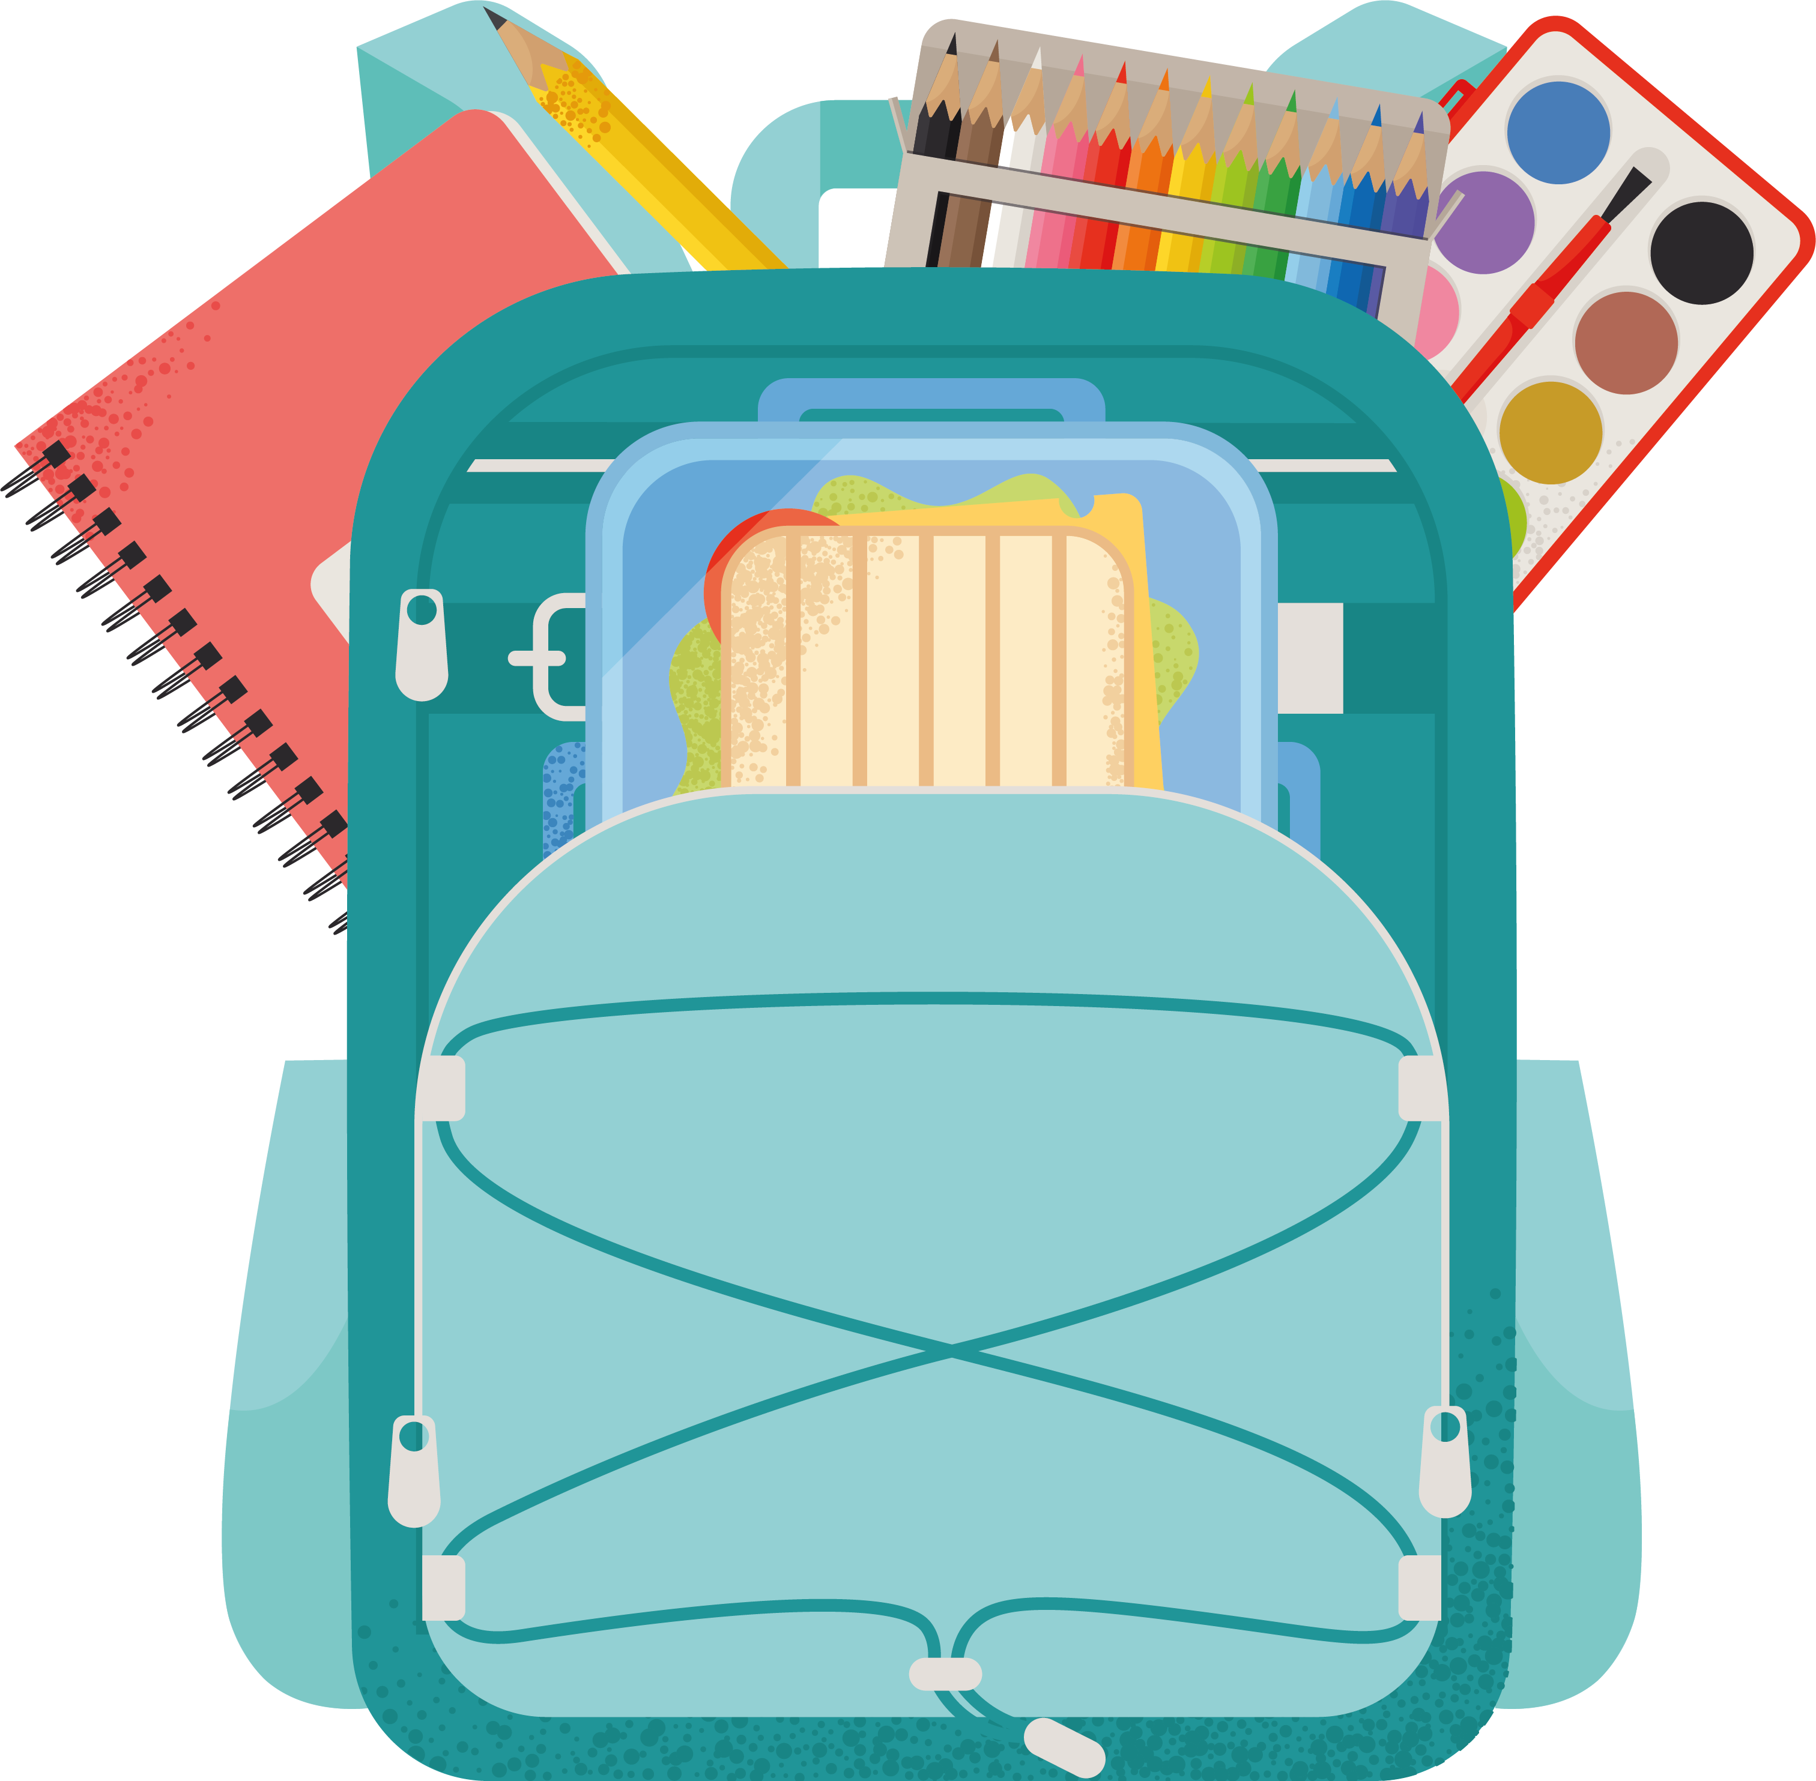
سنبدأ بالحساب الذهني. خذوا كراسات الحساب الذهني صفحة 11.

Slide 12
عرض فيديو الحساب الذهني

Slide 13
صححوا
2
4
2
3
3
3
3
7
6
4

Slide 14
(ة)خاص بالأستاذ
نمذجة
2
أحسب مساحة المعين

Slide 15

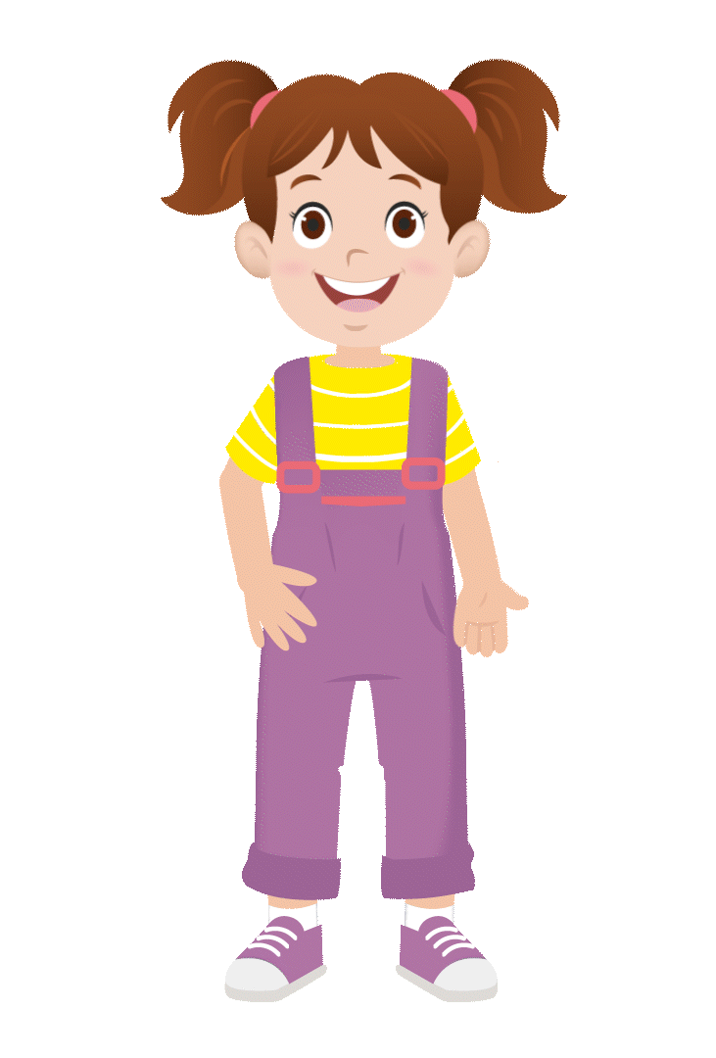
الآن سنتعرف كيف نحسب مساحة معين

Slide 16
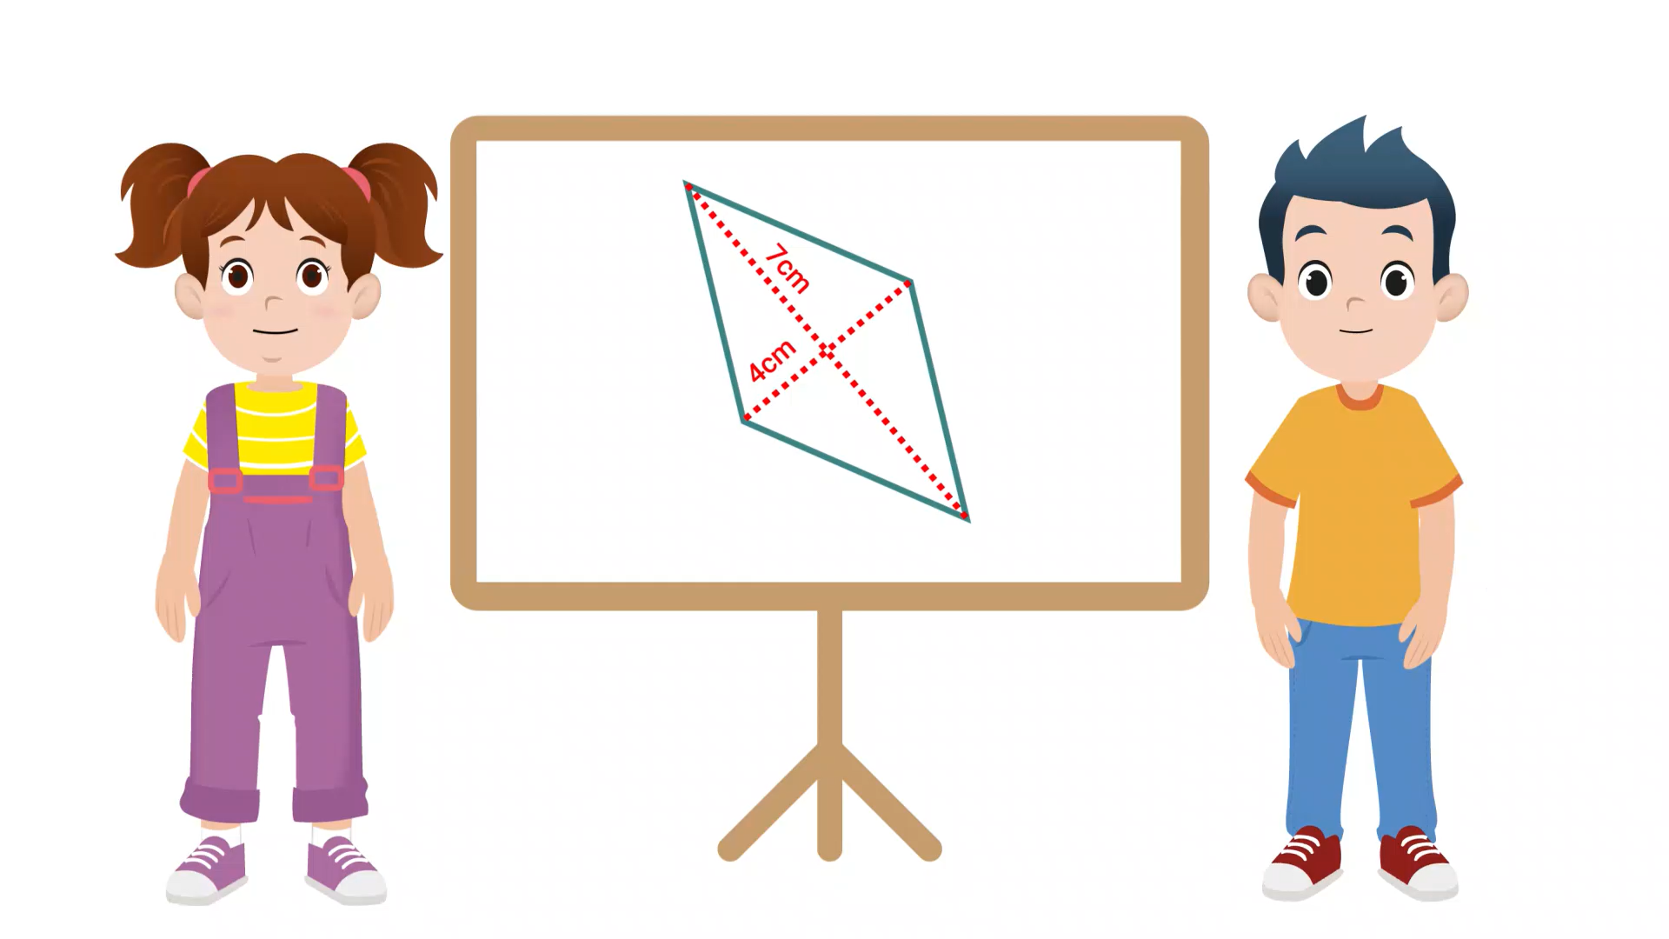
عرض فيديو النمذجة

Slide 17

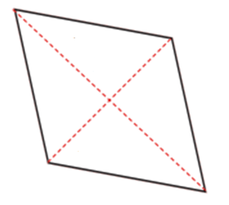
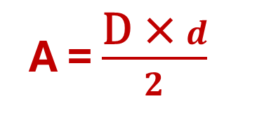
من يذكرنا بما تعلمناه؟
لِحِسابِ مِساحَةِ مُعَيَّنٍ، أُوَظِّفُ الْقاعِدَةَ:
D
d
A = $\frac{\text{D}\text{ × }d}{2}$

Slide 18
(ة)خاص بالأستاذ
الممارسة الموجهة 1
ممارسة موجهة
3
3
3
النشاط 1
النشاط 2
النشاط 3

Slide 19

خذوا الألواح

Slide 20
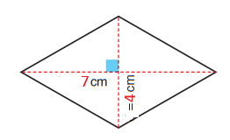
ماذا نفعل في الخطوة الأولى؟
أطبق القاعدة
2
أتذكر القاعدة
1

Slide 21
اكتبوا قاعدة حساب مساحة المعين على الألواح
أطبق القاعدة
2
أتذكر القاعدة
1

Slide 22
نصحح
أطبق القاعدة
2
أتذكر القاعدة
1
A = $\frac{\text{D}\text{ × }d}{2}$

Slide 23
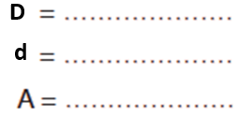
اكتبوا على الألواح قياس طول القطر الكبير لهذا المعين
أطبق القاعدة
2
أتذكر القاعدة
1
A = $\frac{\text{D}\text{ × }d}{2}$

Slide 24
ارفعوا الألواح

Slide 25
نصحح،
أطبق القاعدة
2
أتذكر القاعدة
1
7 cm
A = $\frac{\text{D}\text{ × }d}{2}$

Slide 26
اكتبوا على الألواح قياس طول القطر الصغير للمعين
أطبق القاعدة
2
أتذكر القاعدة
1
7 cm
A = $\frac{\text{D}\text{ × }d}{2}$

Slide 27
ارفعوا الألواح

Slide 28
نصحح
أطبق القاعدة
2
أتذكر القاعدة
1
7 cm
4 cm
A = $\frac{\text{D}\text{ × }d}{2}$

Slide 29
ماذا نفعل في الخطوة الثانية؟
أطبق القاعدة
2
أتذكر القاعدة
1
7 cm
4 cm
A = $\frac{\text{D}\text{ × }d}{2}$

Slide 30
طبقوا القاعدة واحسبوا المساحة
أطبق القاعدة
2
أتذكر القاعدة
1
7 cm
4 cm
A = $\frac{\text{D}\text{ × }d}{2}$

Slide 31
ارفعوا الألواح

Slide 32
نصحح، من يقوم إلى السبورة ليشرح لنا الخطوة
أطبق القاعدة
2
أتذكر القاعدة
1
7 cm
4 cm
A = $\frac{\text{D}\text{ × }d}{2}$
14 cm²

Slide 33
(ة)خاص بالأستاذ
الممارسة الموجهة 1
ممارسة موجهة
3
3
3
النشاط 1
النشاط 2
النشاط 3

Slide 34
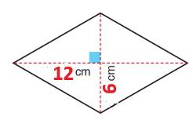
على الألواح احسبوا مساحة المعين

Slide 35
ارفعوا الألواح

Slide 36
نصحح،
12 cm
6 cm
36 cm²

Slide 37
(ة)خاص بالأستاذ
الممارسة الموجهة 1
ممارسة موجهة
3
3
3
النشاط 1
النشاط 2
النشاط 3

Slide 38
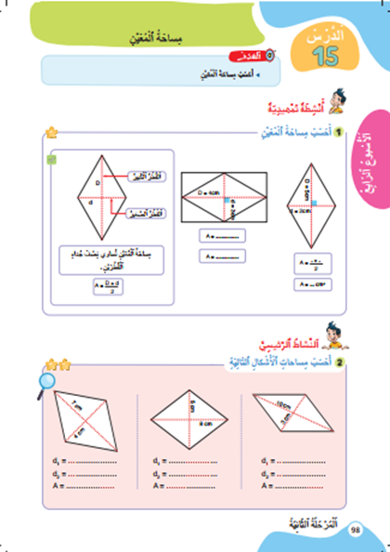
الآن خذوا كراساتكم الصفحة النشاط 2 صفحة 98

Slide 39
لديكم دقيقتان للإنجاز؛ سأمر بين الصفوف لمساعدتكم؛
2

Slide 40
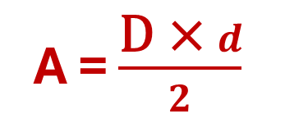
الآن؛ ستشتغلون في ثنائيات
كل واحد يقارن إنجازه مع إنجاز زميله. تأكدوا أنكم اتبعتم الخطوات بشكل سليم.
لِحِسابِ مِساحَةِ مُعَيَّنٍ، أُوَظِّفُ الْقاعِدَةَ:
D
d
A = $\frac{\text{D}\text{ × }d}{2}$

Slide 41
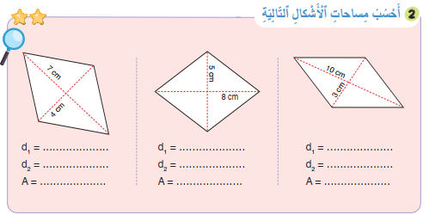
صححوا
7 cm
8 cm
10 cm
4 cm
5 cm
30 cm
14 cm²
20 cm²
15 cm²

Slide 42
(ة)خاص بالأستاذ
ممارسة مستقلة
4
أنجز بمفردي

Slide 43
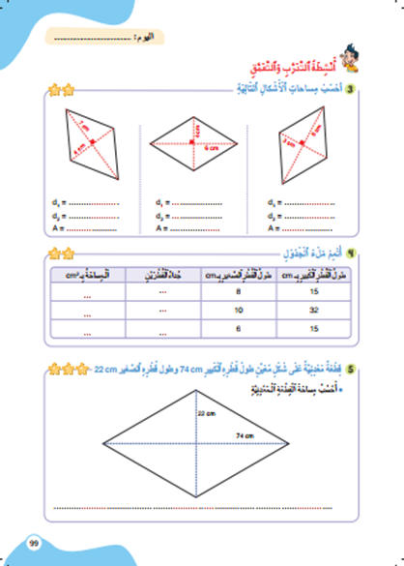
خذوا الكراسات صفحة 99 وأنجزوا النشاط 3. لديكم 5 دقائق
سأمر بين الصفوف لأقدم المساعدة إليكم وأدون ملاحظاتي في كراساتكم
5

Slide 44
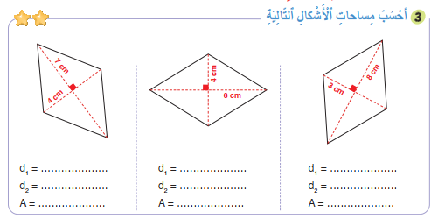
صححوا على كراساتكم
7 cm
6 cm
8 cm
4 cm
4 cm
3 cm
14 cm²
12 cm²
12 cm²

Slide 45
انتبهوا جيدا! في المنزل، ستنجزون الأنشطة المتبقية على كراساتكم :
في الحصة القادمة سأختار أحدكم لتصحيح النشاط.

Slide 46
إلى اللقاء. في الحصة القادمة، سنقوم بتصحيح الأنشطة المنجزة في المنزل.

Slide 47

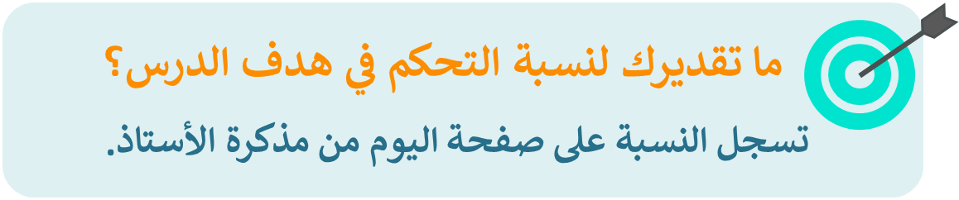
بناء على إنجازات المتعلمين خلال الممارسة المستقلة

